Slide 1
Параллельные прямые
Две прямые в пространстве называются параллельными, если они лежат в одной плоскости и не пересекаются.
Параллельные прямая и плоскость
Прямая и плоскость называются параллельными, если они не имеют общих точек.
Параллельные плоскости

Slide 2
Параллельные плоскости
МАОУ «Ефимовская СОШ»
Гаврилина Наталья Николаевна,
учитель математики

Slide 3
Сопоставьте начала предложений из левого столбца с их продолжением из правого.
Сформулируйте получившиеся предложения.
Если два угла одного треугольника соответственно равны двум углам другого треугольника, то …
Если плоскость проходит через данную прямую, параллельную другой плоскости, и пересекает эту плоскость, то …
Если две стороны одного треугольника пропорциональны двум сторонам другого треугольника и углы, заключенные между ними равны, то…
Если две плоскости имеют общую точку, то…
Если три стороны одного треугольника пропорциональны трем сторонам другого треугольника, то …
Она параллельна данной плоскости.
Такие треугольники равны.
Такие треугольники подобны.
Линия пересечения плоскостей параллельна данной прямой.
Имеют общую прямую, на которой лежат все общие точки этих плоскостей.

Slide 4
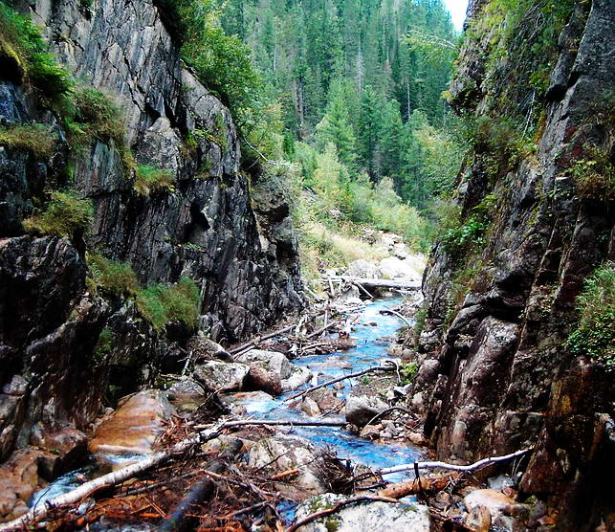
Параллельные плоскости в природе
Если стоять спиной к водопаду, скалы образуют геометрически правильные параллельные плоскости

Slide 5
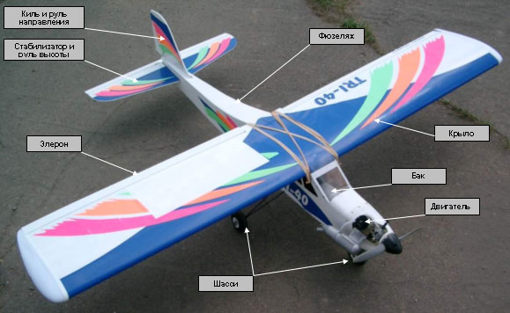
Параллельные плоскости в технике
Параллельные плоскости «летают»

Slide 6
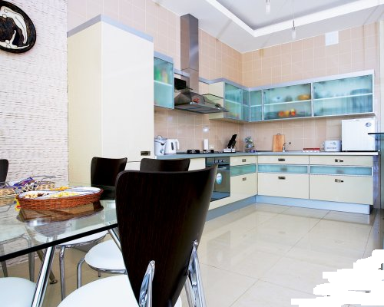
Параллельные плоскости в быту
В своей сущности и основе геометрия –это пространственное воображение, пронизанное и организованное строгой логикой
В ней всегда присутствуют эти два неразрывно связанных элемента: наглядная картина и точная формулировка, строгий логический вывод.
Там, где нет одной из этих сторон, нет и подлинной геометрии.

Slide 7
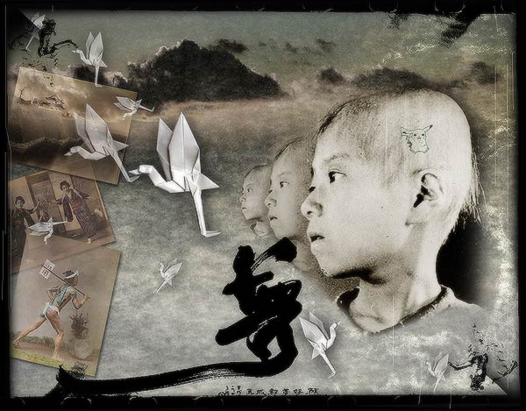
Параллельные плоскости в искусстве
Д.Грин
«Мечты»
Силуэты мальчика расположены в параллельных плоскостях

Slide 8
Две плоскости называются параллельными, если они не пересекаются.
α || β
α
β

Slide 9
Плоскости
Пересекаются
Параллельны
α
α
β
β
α || β
α ∩ β

Slide 10
Разноуровневая работа
3 уровень № 54 а,б
2 уровень № 54 а
1 уровень № 49

Slide 11
Домашнее задание
  теория (п. 10),
  №№ 50, 52, 53.

Slide 12
На уроке я работал…
Своей работой на уроке я…
Урок для меня показался…
За урок я…
Мое настроение…
Материал урока мне был…
Домашнее задание…

